Slide 1

Réunion du 3 mars 2026
Élections municipales 2026
Notes:
---
Cette présentation offre une analyse détaillée de la réunion publique tenue le 14 janvier 2026 à Nazelles Négron, dans le cadre des élections municipales. Nous aborderons le contexte électoral, les candidats, leurs programmes, les échanges avec les habitants, ainsi que les perspectives de campagne.

Slide 2
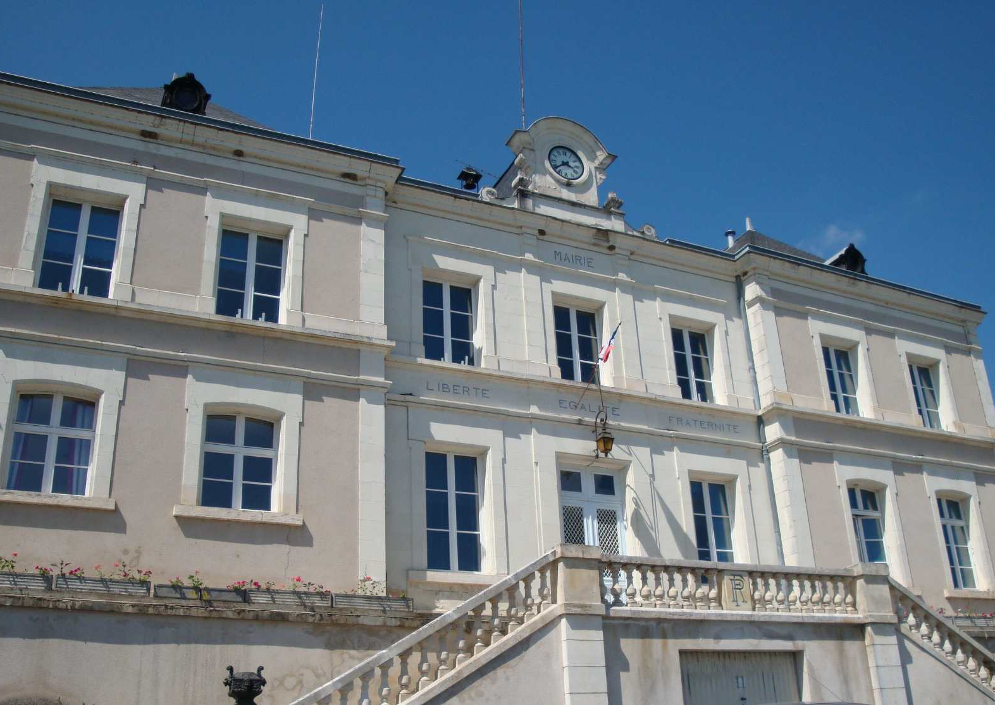
Déroulement de la Réunion
Présentation de l’équipe
Présentation de nos valeurs
Axes principaux de notre projet municipal
Engagements
Questions / Réponses
Verre de l’amitié
Notes:
Nous commencerons par le contexte et l’organisation de la réunion. Ensuite, nous présenterons les candidats et leurs équipes. Puis, nous analyserons les axes programmatiques majeurs. Nous poursuivrons avec les interventions du public et terminerons par les perspectives et étapes futures de la campagne.

Slide 3
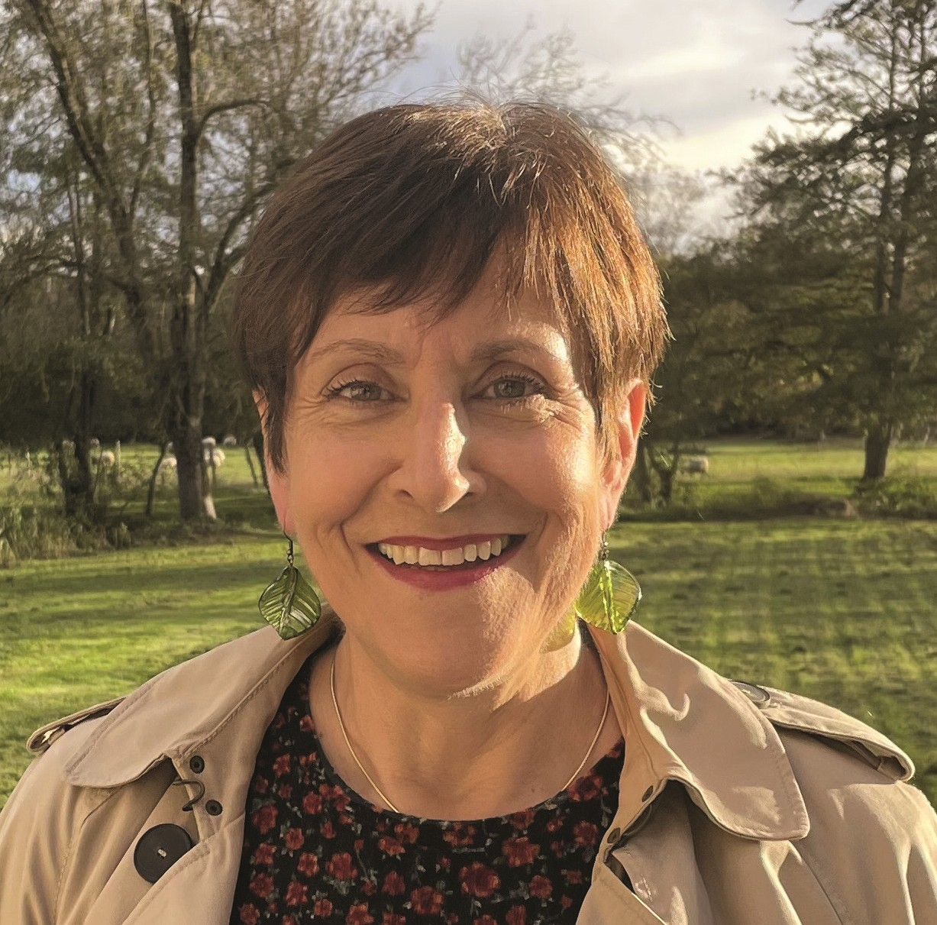
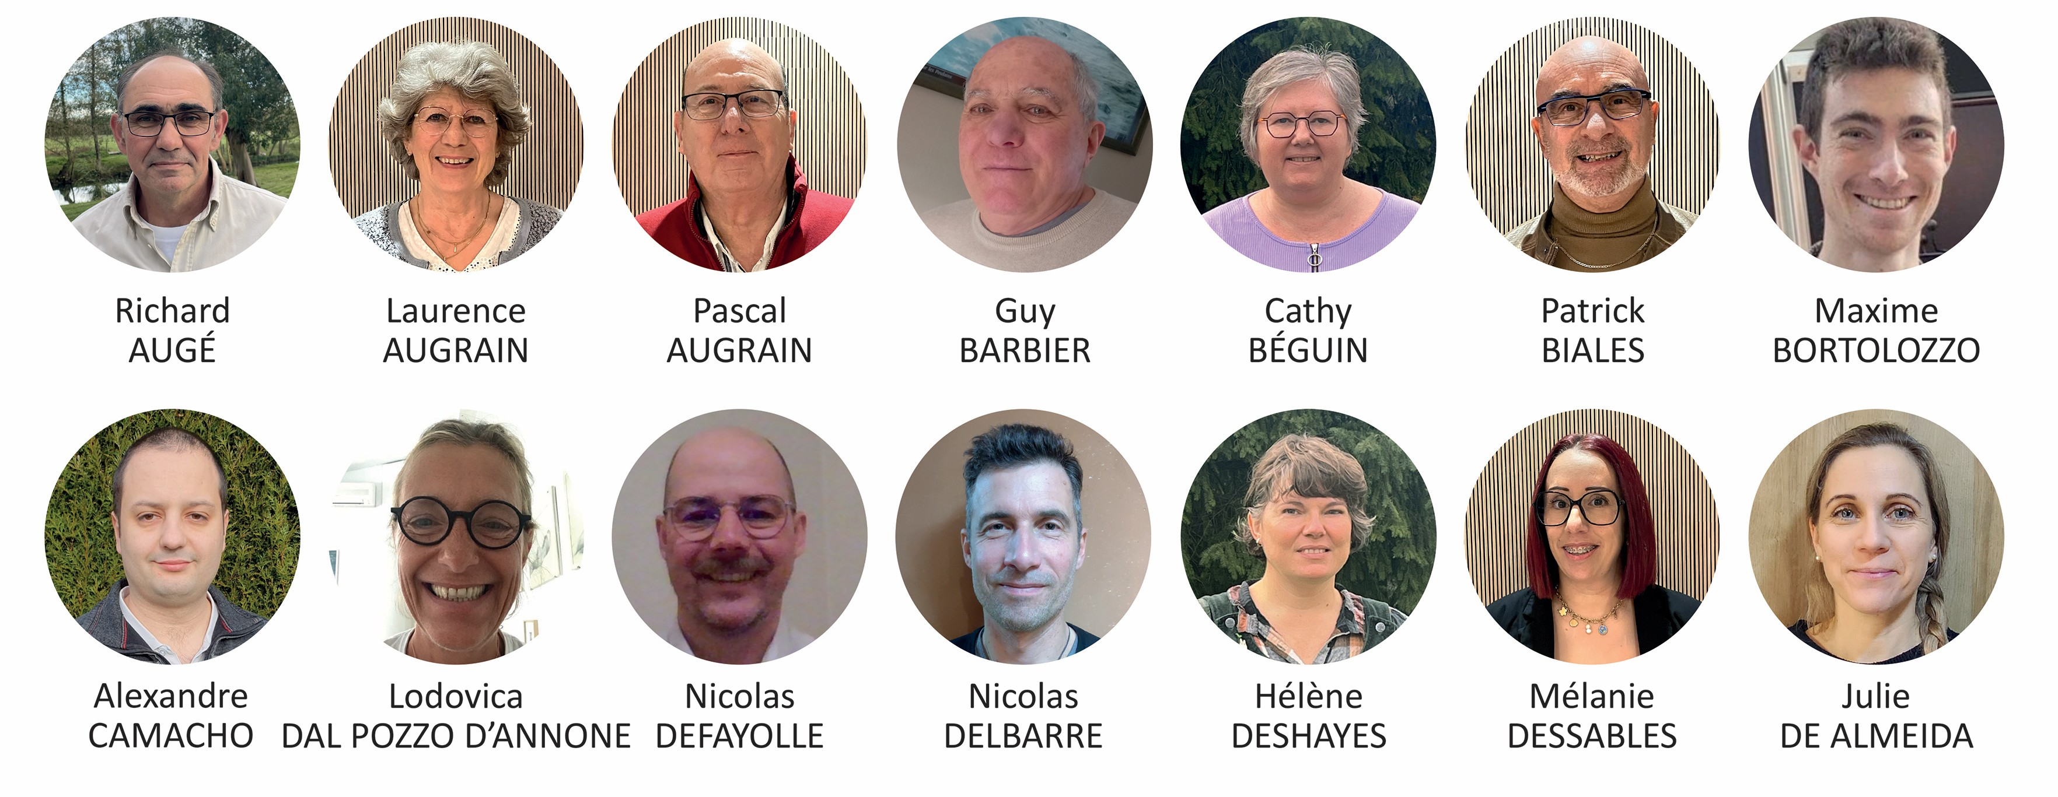
Membres de la liste
Claudine Dallet
Tête de liste
Claudine Dallet
Tête de liste

Slide 4
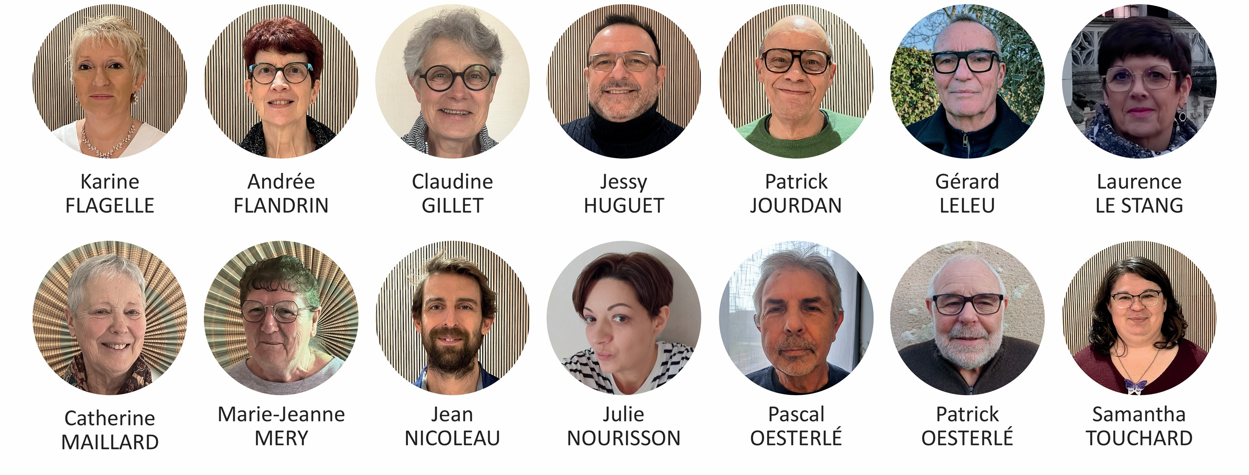
Membres de la liste
Claudine Dallet
Tête de liste

Slide 5
Notre équipe
Compétences techniques multiples
Compétences de gestion de projet et de gestion de personnel
9 anciens élus
Beaucoup sont investis dans le monde associatif
6 chefs d’entreprise (anciens ou actuels)
6 personnes investies dans le secteur du social ou de la santé
De 35 à 79 ans, moyenne d’âge = 56 ans
12 retraités et 17 actifs

Slide 6
Les valeurs de notre équipe
Respect de la démocratie locale
    Ecoute – Concertation – Information -Transparence – Equité
Compétences
    Expériences – Professionnalisme – Sens des Responsabilités
Respect de nos engagements
    Sincérité > Confiance > Adhésion

Slide 7
Notre projet
Présentation des principaux axes de travail,
parmi ceux que nous avons identifiés

Slide 8
Axes majeurs de notre projet
Gestion de l’espace public municipal : entretien, rénovation énergétique et préservation de l’histoire
  Le gymnase
    Commission sécurité > statut sur l’ouverture et plan de repli des activités
      Plan de remise en état si fondations viables
      Travaux d’urgence pour sécurisation dans un délai raisonnable
      Si fondations insuffisantes > reprise en sous-œuvre = €€€€€€€€ et délais +++
      Cahier des charges pour future salle omnisports en partenariat avec CCVA et communes voisines
        Objectif : Zone refuge en cas d’inondation
  Le groupe scolaire
    Gestion des problèmes électriques et infiltrations > étanchéité
    Isolation des locaux (canicule)

Slide 9
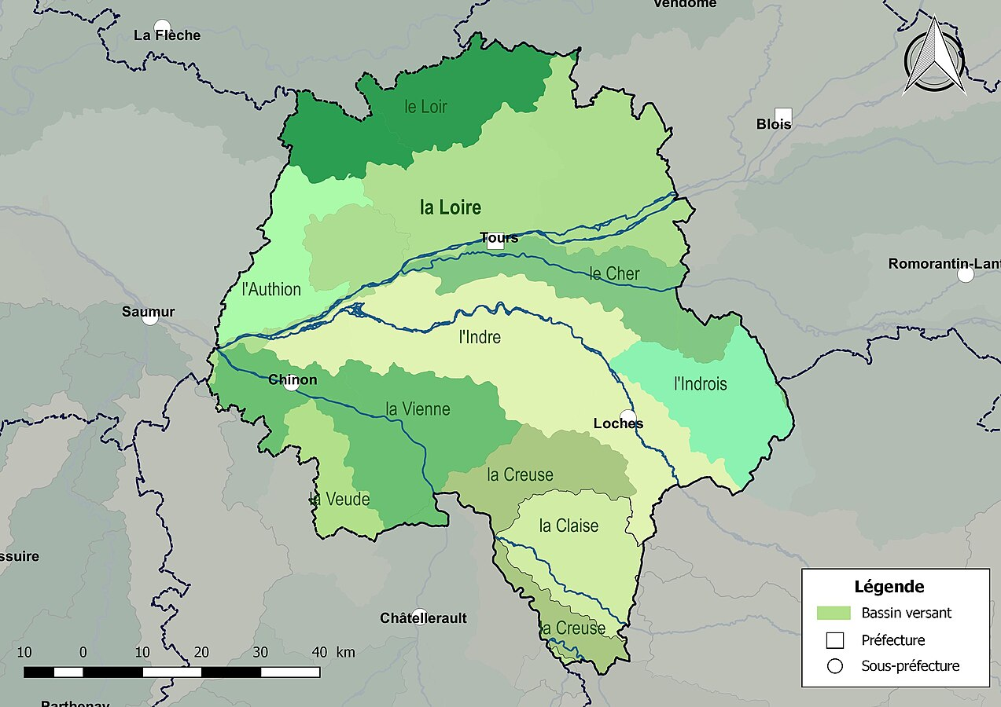
Axes majeurs de notre projet
Gestion de l’espace public municipal
  La place de Négron et l’Ile de Négron
  Les locaux des associations, les aires de jeux (accessibilité)
  Le terrain de football - Etude d’un terrain annexe en remplacement du terrain inondé régulièrement
  La voirie et les éclairages (signalétique, vidéo protection …)
      Renforcement de l’entretien et des équipements
  L’environnement et sa préservation
      Le fleurissement et les espaces verts
      Les prairies et forêts, les bermes et fossés
      L’eau (la Cisse, les mares et étangs)

Slide 10
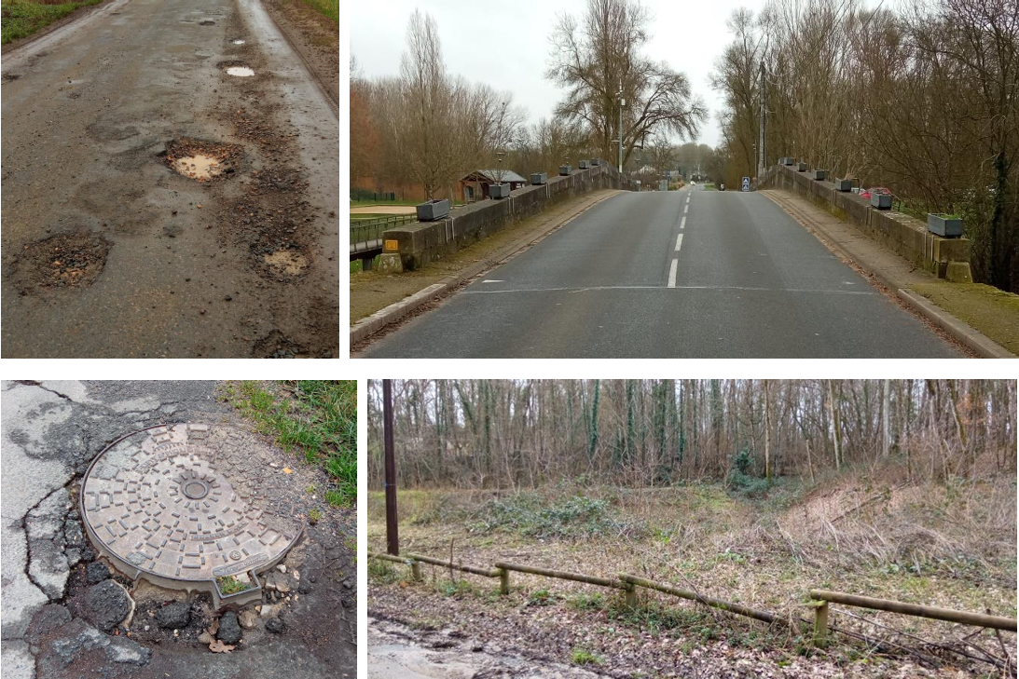
Entretien - fleurissement

Slide 11
Axes majeurs de notre projet
Revitalisation du centre bourg
  Commerces actuels et futurs
      Analyse des besoins des commerçants et des habitants
  Reprise de l’étude : Voirie, plan de circulation, logements, parkings
      Prise en compte des bâtiments classés
  Etude de la création d’un tiers-lieu
      café/épicerie associatif, lieu de services et de rencontres intergénérationnelles
  Camping >> accompagner le développement et la valorisation de cet espace
      Information sur les services et animations, signalétique additionnelle
      Travaux de rénovation (sanitaires)

Slide 12
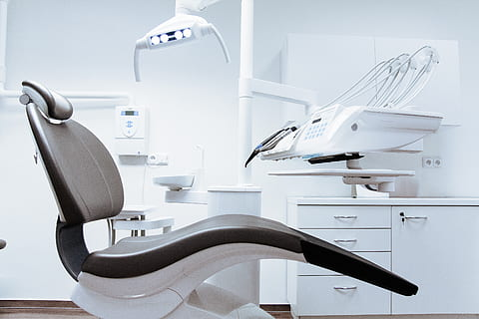
Axes majeurs de notre projet
Santé et accès aux soins
  Faciliter l’accès aux soins pour tous, en particulier pour les publics les plus fragiles (mutuelle, transport, …)
  Réaliser un Etat des lieux du projet de Maison de Santé Pluridisciplinaire de Vilvent (MSP Cœur de Cisse)
  Renforcer les actions de prévention et de sensibilisation à la santé publique (SP37, CAF, assurances …)
  Poursuivre les partenariats avec les acteurs sociaux, éducatifs et associatifs

Slide 13
Axes majeurs de notre projet
Mobilité, transports et sécurité routière
  Navettes : augmenter les dessertes en réponse aux attentes quotidiennes des habitants
      Partenariat avec communes limitrophes, mutualisation des véhicules et des conducteurs
  Projet de pistes cyclables : audit administratif, technique et financier du réalisé
      Lancement d’une concertation publique (riverains, usagers)
  Revoir la sécurité routière de la commune, avec des actions ciblées par quartiers
      Identification des zones à risques
      Signalétique – Plan pluriannuel de rénovation
      Dispositifs de ralentissement
      Vidéoprotection renforcée
      Trottoirs et éclairages

Slide 14
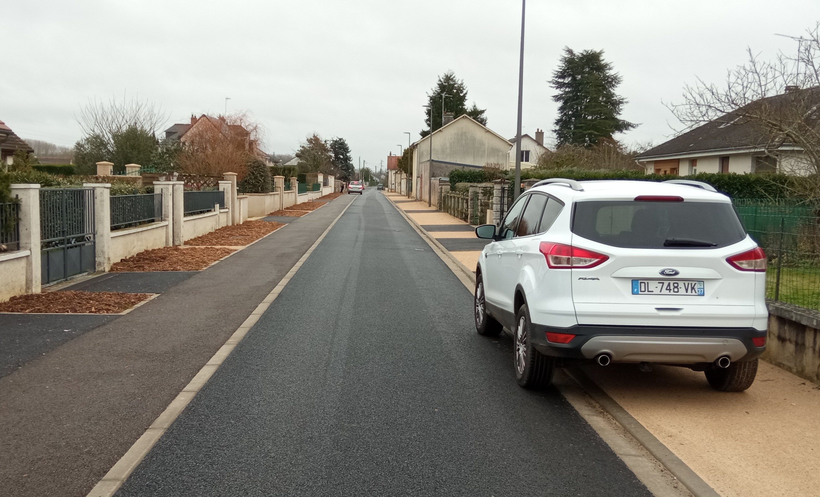
Voies douces

Slide 15
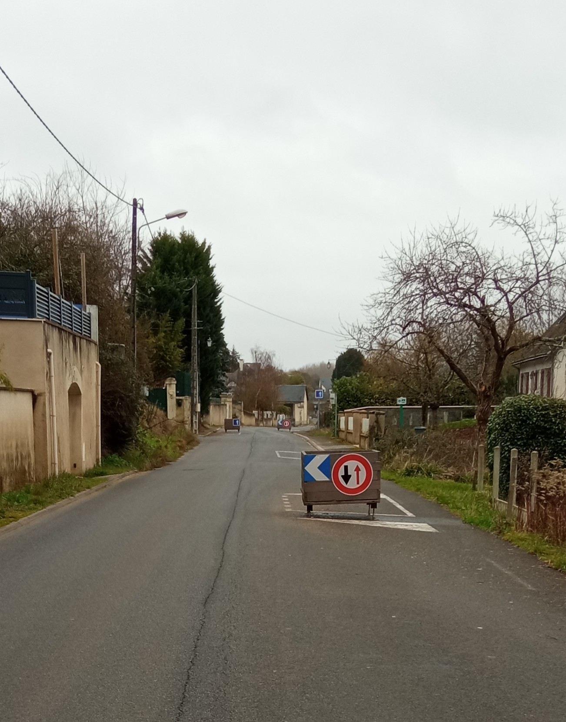
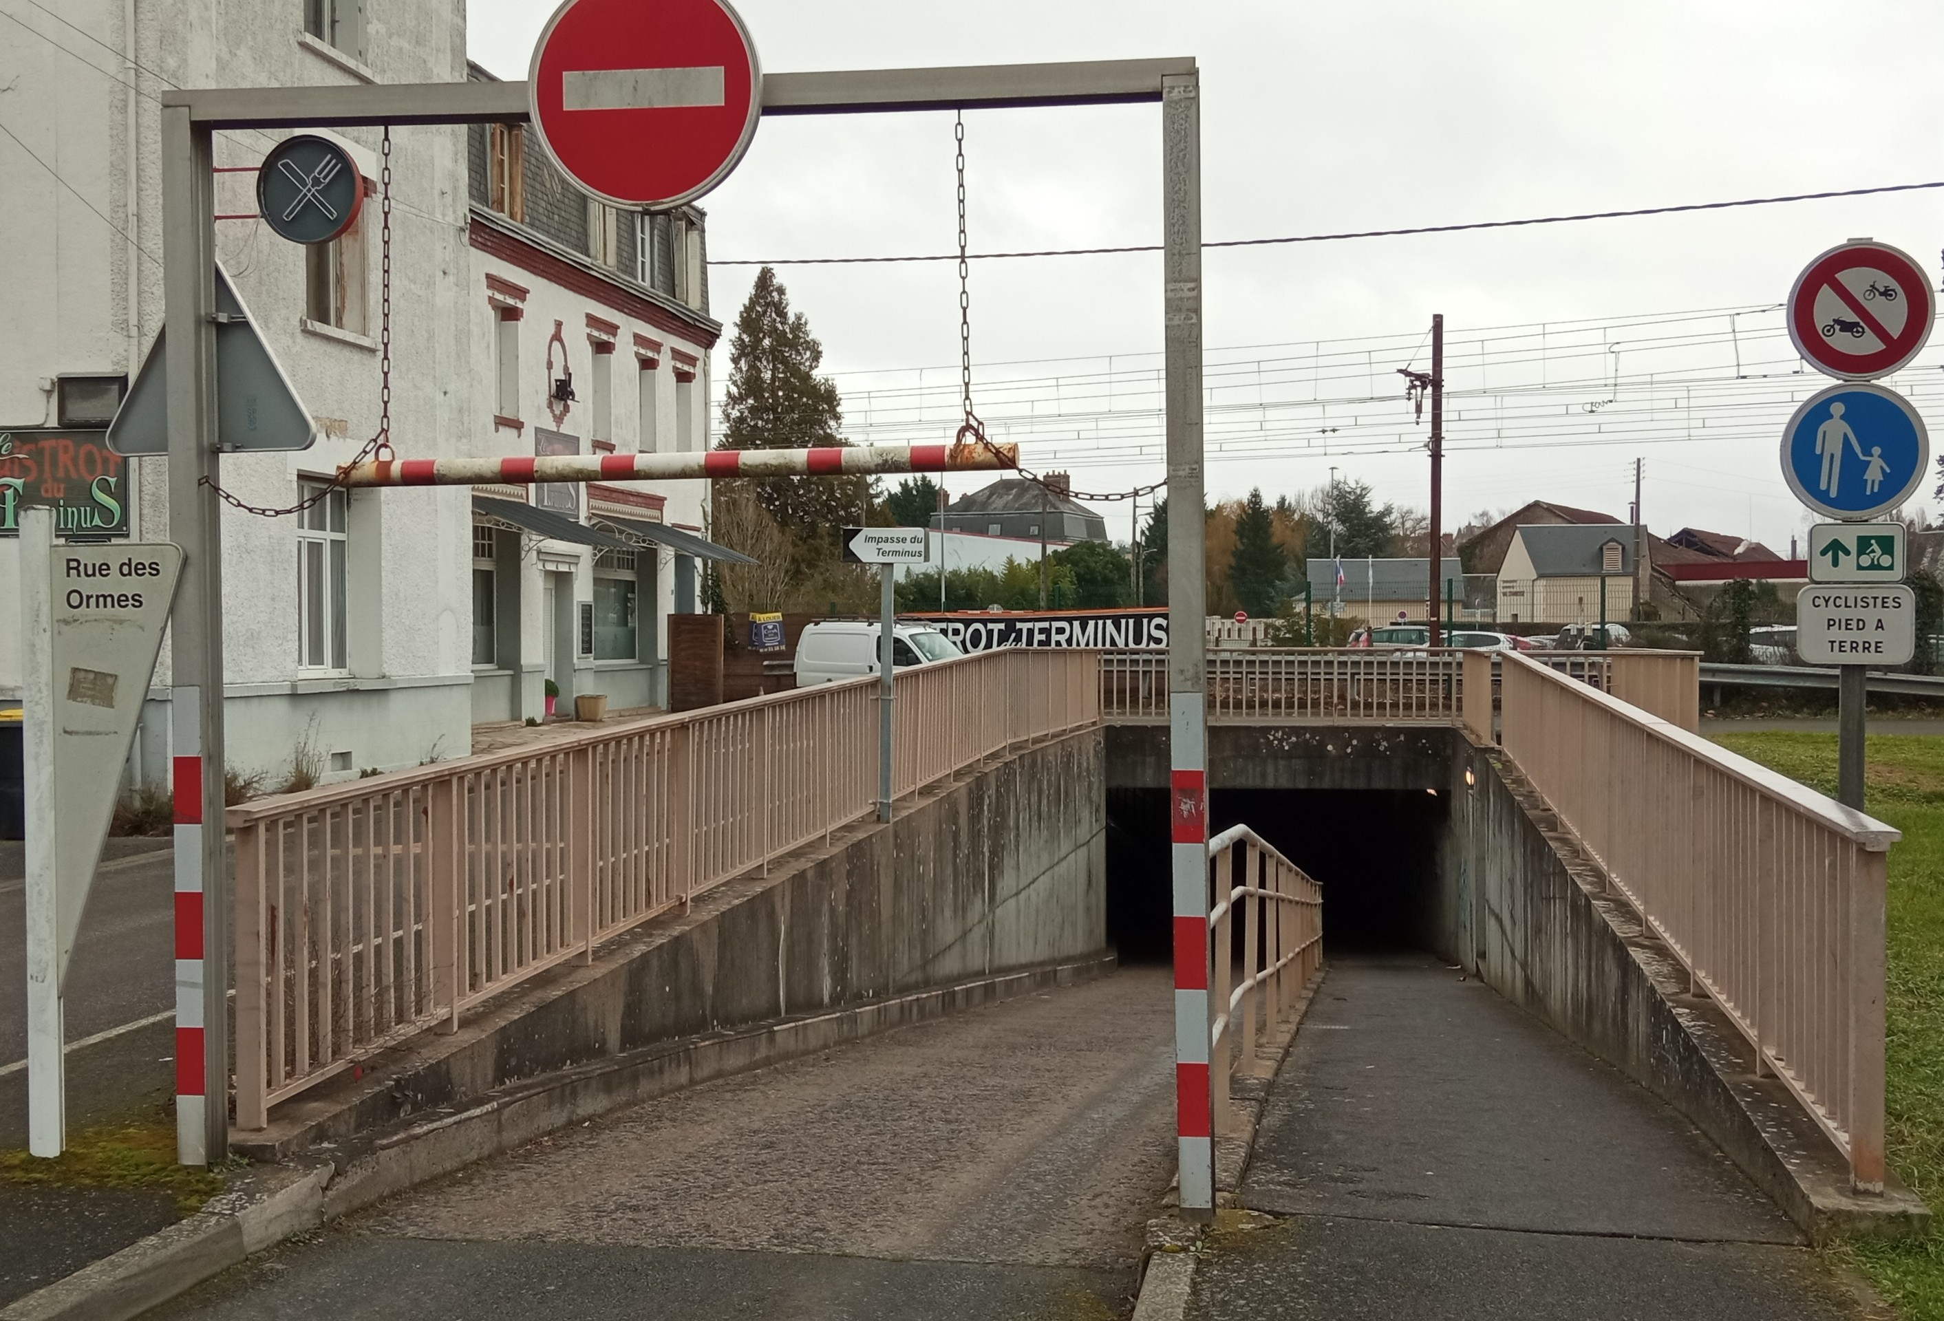
Sécurité routière

Slide 16

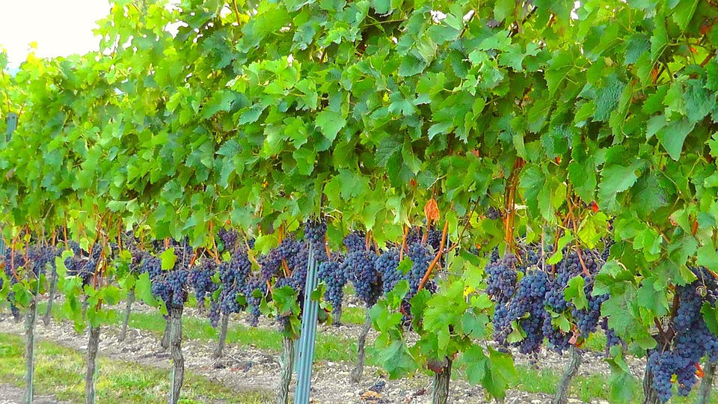

Axes majeurs de notre projet
Vie économique
  Soutenir les artisans et TPE, les commerces, les savoir-faire locaux …
      Valoriser les spécialités et les services locaux
  Développer l’activité touristique avec ses acteurs locaux
  (Re)Dynamiser la zone industrielle des Poujeaux
      Recenser les espaces inoccupés
      Recenser les besoins des entreprises implantées
      Rechercher de nouveaux partenaires (local, régional, national)
  S’impliquer dans le dossier de réhabilitation de la friche Mabille
  Créer un poste de référent Vie économique

Slide 17
Axes majeurs de notre projet
Éducation - Jeunesse
  Renforcer la collaboration entre les familles, l’équipe enseignante, la commune et les partenaires locaux
  Développer le Projet Éducatif de Territoire (PEDT) inclusif, cohérent et partagé
  Favoriser le bien-être, la prévention, et l’éveil citoyen des jeunes
  Poursuivre et renforcer la démarche engagée en faveur de la qualité des repas en restauration scolaire pour favoriser une alimentation saine, équilibrée et locale
  Sensibiliser les jeunes à la nutrition, la santé et le respect de l’environnement
  Renforcer l’entretien des infrastructures scolaires et améliorer le confort des enfants (végétalisation de la cour, isolation …)

Slide 18
Axes majeurs de notre projet
Vie culturelle et associative
  Maintien du programme culturel municipal existant
  Soutien aux animations et partenariats de la bibliothèque municipale
  Gestion simplifiée des salles et des ressources mises à disposition des associations
  Calendrier commun des manifestations
  Réunion annuelle avec chacune (participation aux AG et manifestations)
  Etat des lieux des bâtiments et matériels mis à disposition
      Mutualisation des besoins
      Outil de communication sur l’agenda des manifestations
  Création d’un poste de référent pour le Sport, interlocuteur dédié

Slide 19
Axes majeurs de notre projet
Personnel municipal et service public
  Renforcer les compétences des agents municipaux par un programme de formation continue
  Améliorer les conditions de travail
  Encourager l’investissement au travail
  Pour améliorer la qualité du service public

Slide 20
Zoom sur le budget communal 2025
  Recettes de fonctionnement 2025
    Impôts et taxes environ 1 500 000€
    Fiscalité locale avec les taux 2025 x base de l’état environ 1 800 000€
    Dotations et subventions environ 370 000€
  Dépenses de fonctionnement 2025
    Charges de fonctionnement général environ 1 191 000€
    Charges de Personnel environ 2 345 000€
    Charges de gestion (subventions asso, indemnités élus) environ 405 000€
    Intérêts d’emprunt environ 62 000€

Slide 21
Zoom sur le budget communal 2025
  Investissements 2025
    Recettes environ 3 066 000€
        Dont 133 700€ restant à réaliser
        Subventions 242 000€, dont 134 000€ reste à réaliser
        Emprunt 957 000€
    Dépenses environ 3 066 000€
        Gymnase environ 50 000€
        Voies douces 490 000€, phase 1 en cours
          591 000€, phase 2
          575 000€ phase 3

Slide 22
Zoom sur le budget communal 2025
  Emprunts
    10 emprunts auprès de 5 organismes financiers
    Échéances :
        Entre 6 et 17 ans
    Taux fixe sauf pour un prêt
    Taux d’intérêt (début contrat) compris entre 0,6% et 4,42%
    Total emprunté 3 970 602 €
    Capital à rembourser au 01/01/25 2 482 287 €

Slide 23
Nos engagements
Promouvoir l’attractivité de notre territoire, pour favoriser l’emploi et l’économie de la commune
Promouvoir une politique municipale tournée vers l’inclusion
Garantir aux habitants de la commune la place économique, culturelle et associative qui lui revient au sein de la CCVA
Être à l’écoute des jeunes
    Constituer un Conseil des jeunes, piloté par un des conseillers
        Présenter 1 projet dédié aux adolescents
Être à l’écoute des seniors (mobilité, soins, accompagnement)
    Formation d’un Conseil des Sages
        Programme Bien Vieillir dans sa ville

Slide 24
Nos engagements
Garantir le bon usage des deniers publics
Garantir un soutien logistique et financier équitable aux associations
Défendre les intérêts de chaque quartier ou secteur de la commune
    Un conseiller sera attaché à un quartier ou secteur donné
Inclure des citoyens compétents dans les commissions municipales
Soutenir et développer le jumelage avec la ville de Vomp (Autriche)
    Renforcer les liens et les échanges au travers d’un programme enrichi
Inclure la dimension environnementale dans chaque projet
    Projet d’aménagement et de biodiversité autour de la Cisse
        Dimensions : pédagogique, touristique, embellissement et environnementale

Slide 25

Nos engagements
Maintenir une COMMUNICATION régulière pour faciliter la concertation
    Municipalité Habitants
      Réunions de quartiers périodiques (référents par quartiers)
      Réunions publiques pour les grands projets :
        en amont pour valider les objectifs et le macro-planning, avant lancement d’études et appels d’offre
        pendant son déroulement pour suivre les éventuels impacts et procéder aux réajustements
        à la fin d’un projet pour un bilan financier et technique et un retour d’expérience
    Municipalité Habitants
      Bulletins bimestriels et bulletin municipal annuel
      Publications Réseaux
      Site internet

Slide 26
Questions / Réponses
La parole est à vous
Pour toute question relative à une situation personnelle, merci de nous la transmettre par :
unnouvelavenir.nzn@gmail.com
Nous nous engageons à vous répondre dans les meilleurs délais

